Slide 1

近红外光谱在线过程分析方法与应用研究
——在烟草行业中的应用情况和展望
邵学广
化学信息学实验室
南开大学化学学院
天津，300071

Slide 2
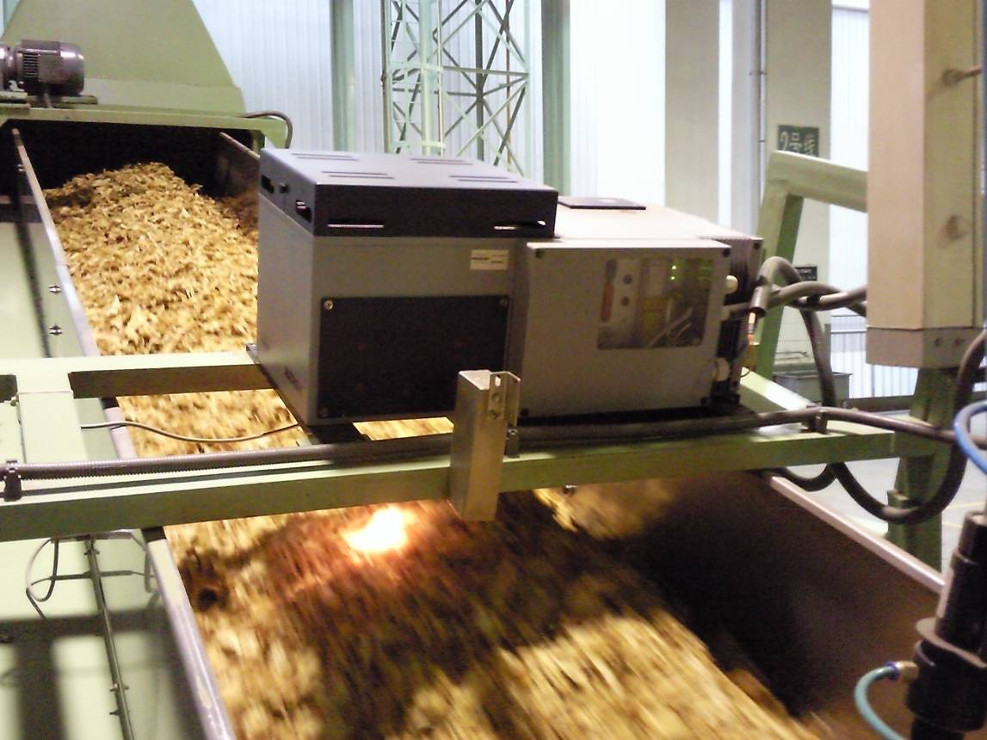
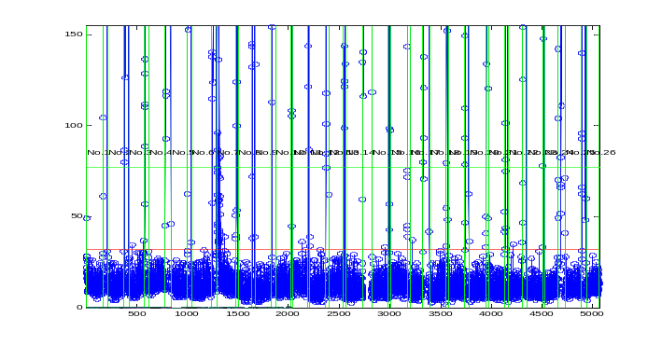
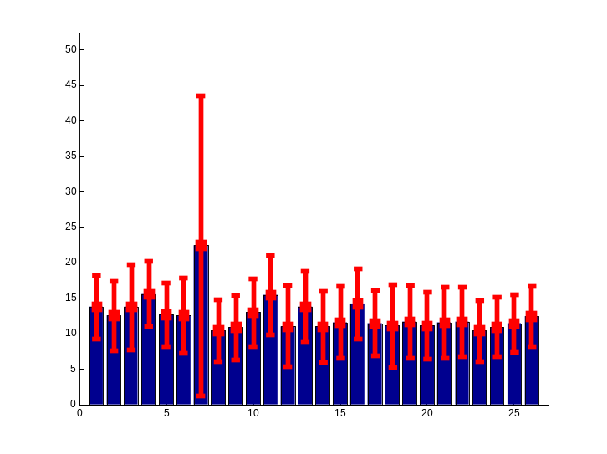
近红外光谱在烟草领域中的应用
1. 定量模型
—— 常规成分的近红外光谱定量模型
—— 微量成分的定量模型！
—— 技术参数或指标的定量模型！
2. 过程分析(多元统计过程控制, MSPC)
—— 基于定量模型的MSPC
—— 直接基于光谱的MSPC
3. 特征分析
—— 烟叶及卷烟(配方)的相似性分析
(基于近红外光谱的多元统计分析)

Slide 3
MSPC—多元统计过程控制
PC(过程控制)
  监控随时间变化的过程所处的状态。
SPC(统计过程控制)
  借助数理统计方法的过程监控，通常指对一个过程参数进行统计分析。
MSPC
  利用多元统计方法的过程监控。
  主要目的：将多个参数变为一个能反映过程稳定性的参数。简化监控参数，避免具有共线性变量的重复。

Slide 4
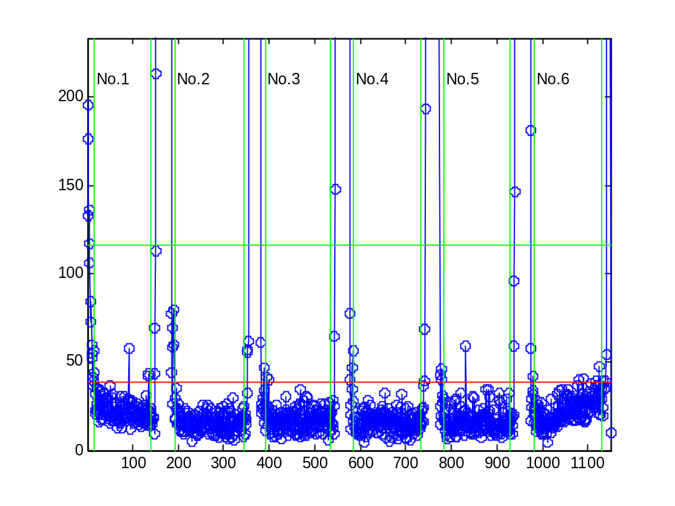
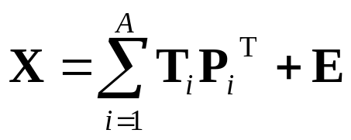



MSPC(分析)
——通过对多参数的统计对生产过程进行评价！
基于过程参数(或光谱)对生产过程的稳定性进行分析与评价
统计量：T²、SPE 控制图

Slide 5
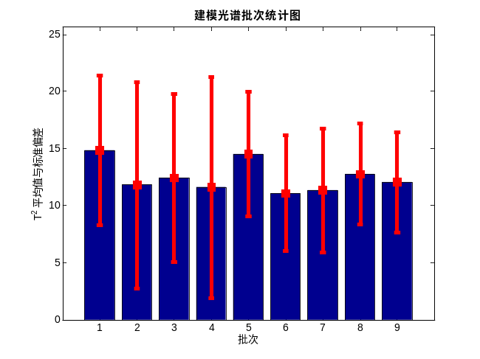
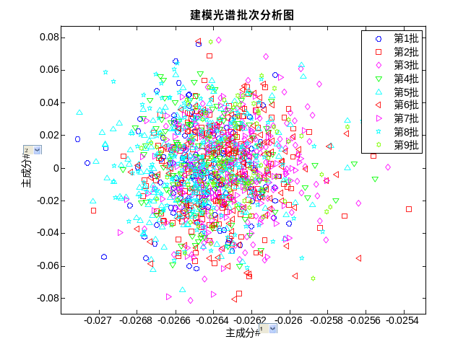
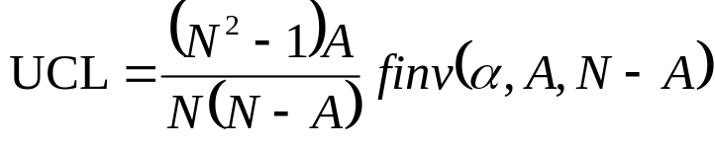
基于在线NIR光谱的MSPC
控制线参数(红线)：2*median
皮带光谱控制线(绿线)：3*2*median

Slide 6
本项目的研究进展
基于在线NIR模型的MSPC
光谱实时采集：5台在线光谱仪，24小时/天
仪器远程监控：仪器控制、摄像头
光谱数据实时分析：实时预测所需要的参数
分析数据实时上传：光谱、分析结果
生产过程实时监控：生产过程稳定性的实时监控
模型建立软件
离线数据分析软件(历史数据比较)

Slide 7
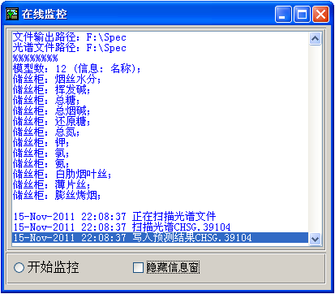
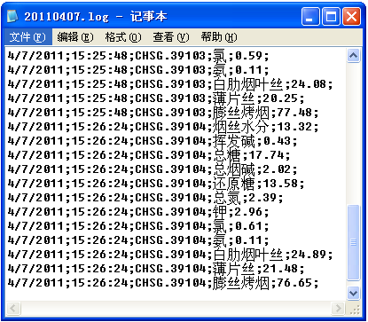
光谱数据实时分析程序
根据模型和实时光谱实时预测相关参数；
将分析结果实时写入log文件，按照日期存档。

Slide 8
网络化多节点在线监控系统
基于在线NIR模型的MSPC
实时读取参数预测值
计算控制量
实时监控(参数控制图)
实时监控(MSPC控制图)
批次间比较(批次统计图)
生成报告(日志文件)

Slide 9
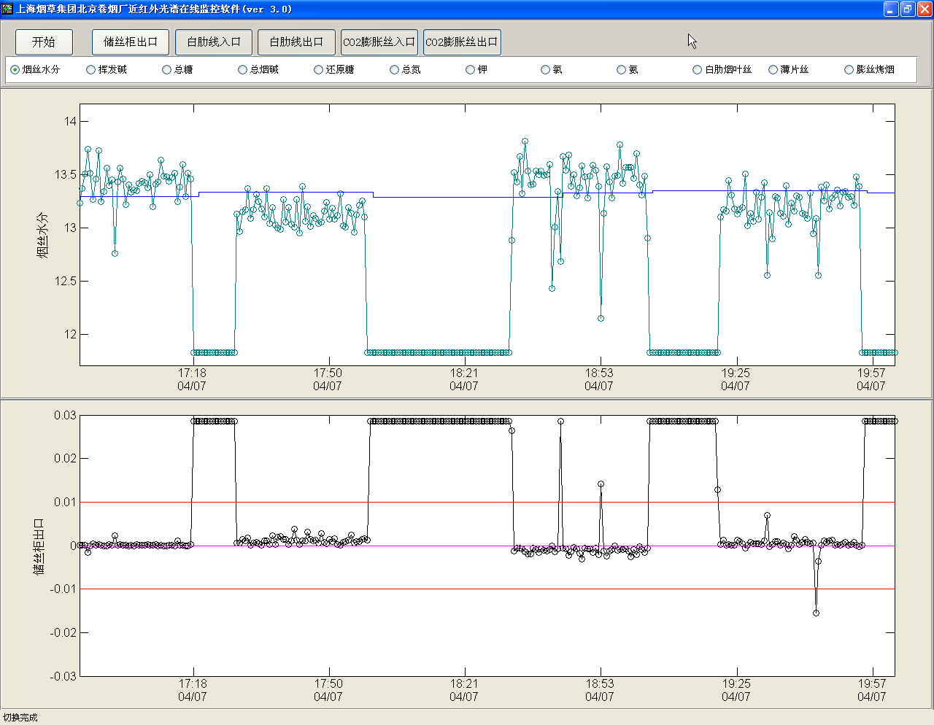
主界面
双击变为单图形

Slide 10
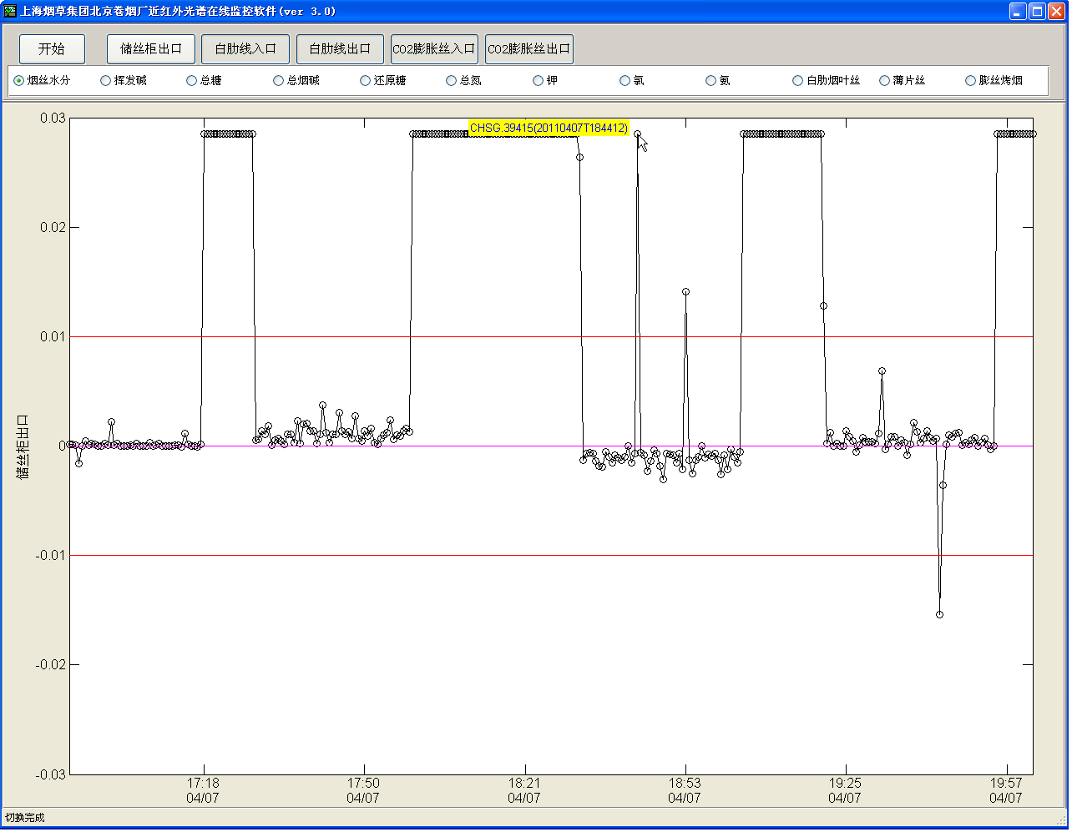
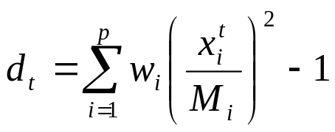

MSPC控制图
控制量：
w_{i} —参数的权重
M_{i}—历史平均值
移动鼠标显示光谱文件名及测量时间

Slide 11
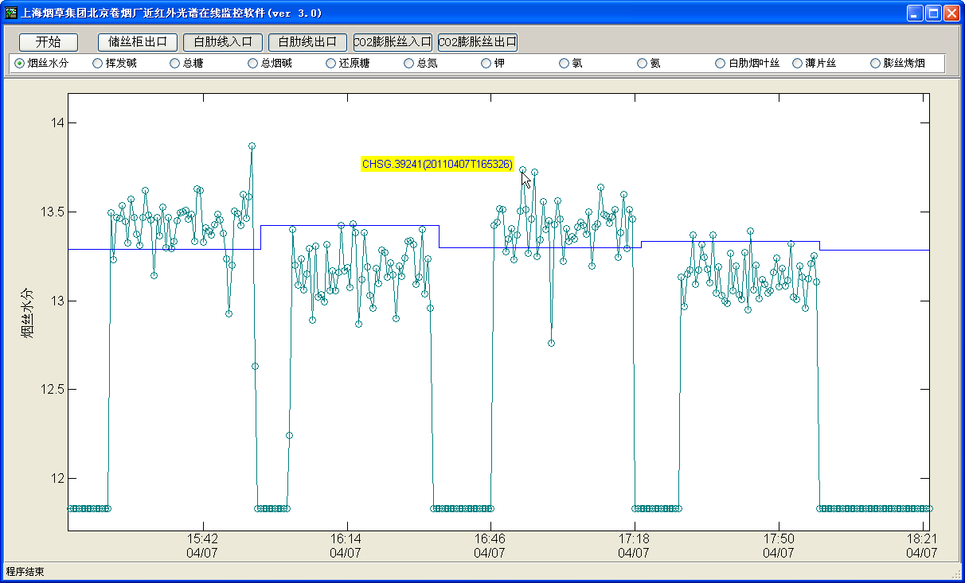
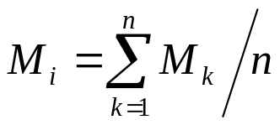
参数控制图
蓝色线为历史平均值(M_{i})。
数值自动更新。

Slide 12
举例：不稳定因素分析
当MSPC控制图中有不稳定点时，可以通过个参数的控制图进行分析。

Slide 13
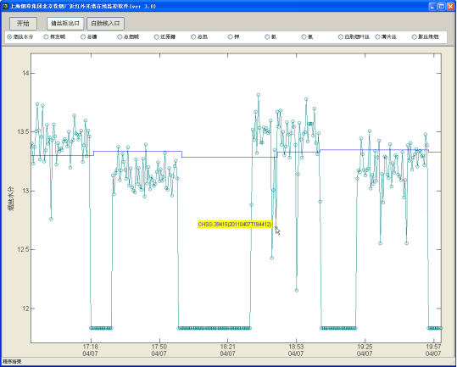
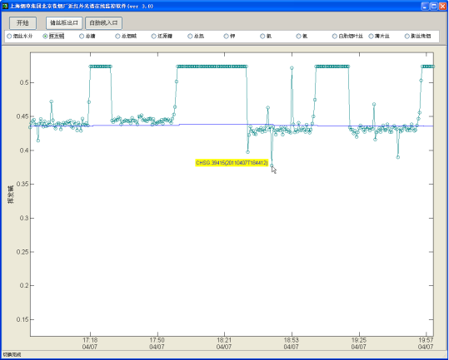
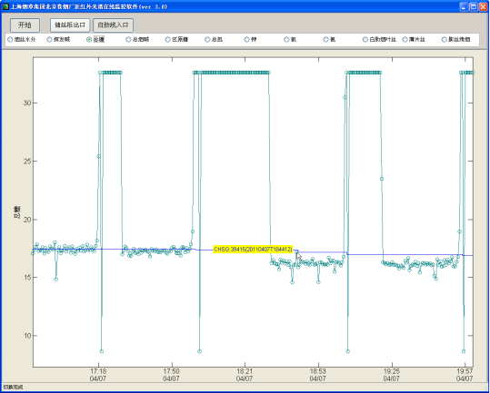
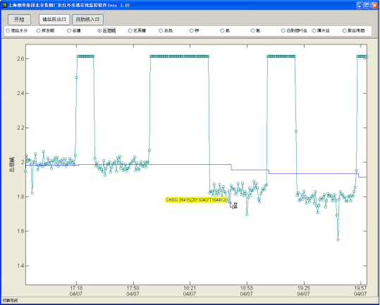
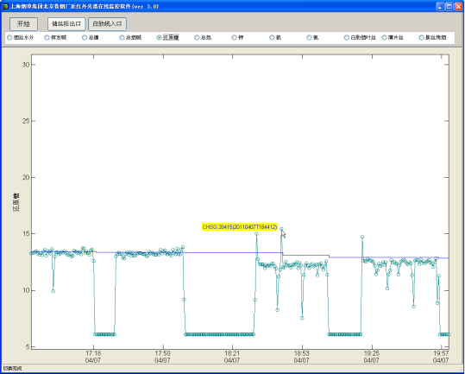
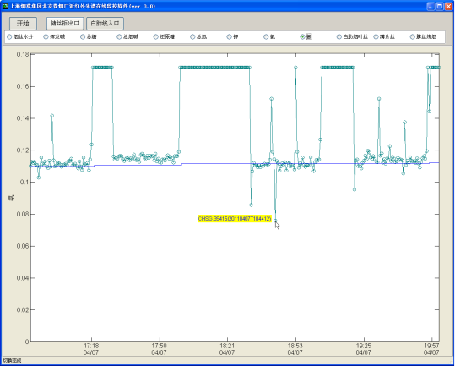
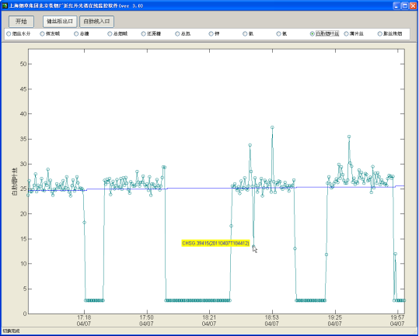
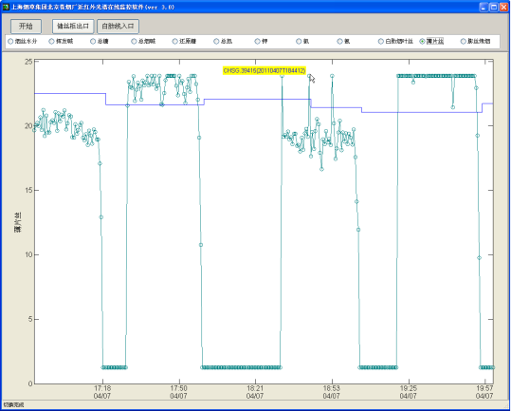
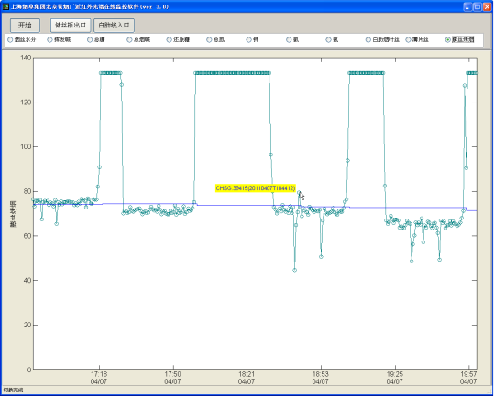
烟丝水分
挥发碱
总糖
总烟碱
还原糖
氨
白肋烟叶丝
薄片丝
膨丝烤烟

Slide 14
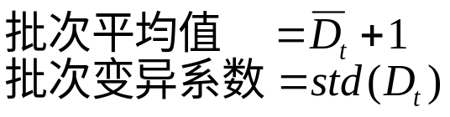
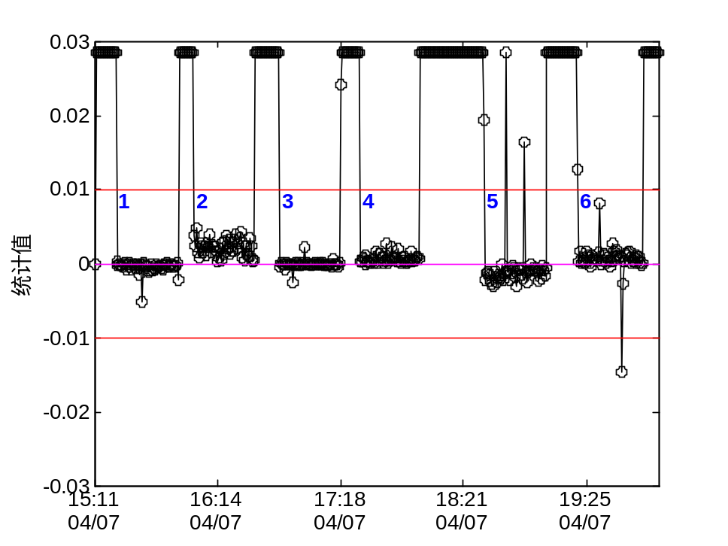
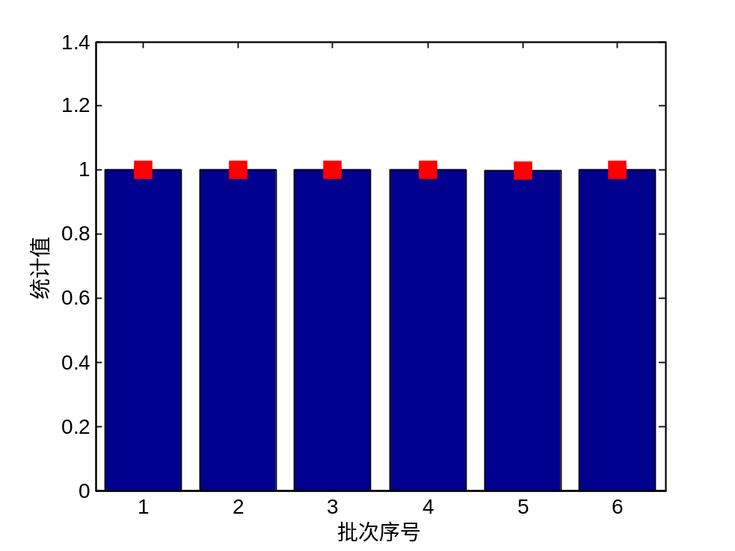
批次统计图
MSPC控制图

Slide 15
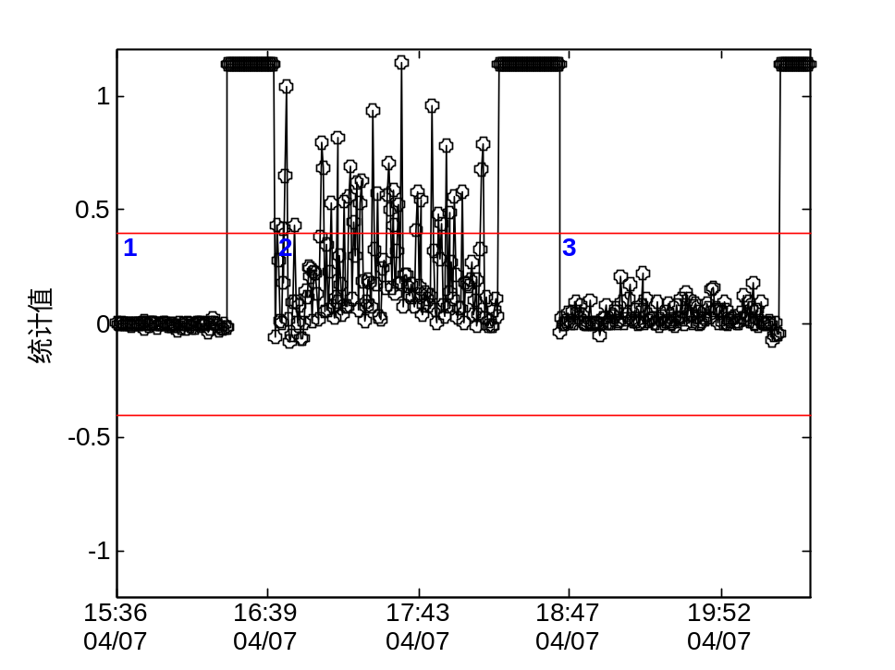
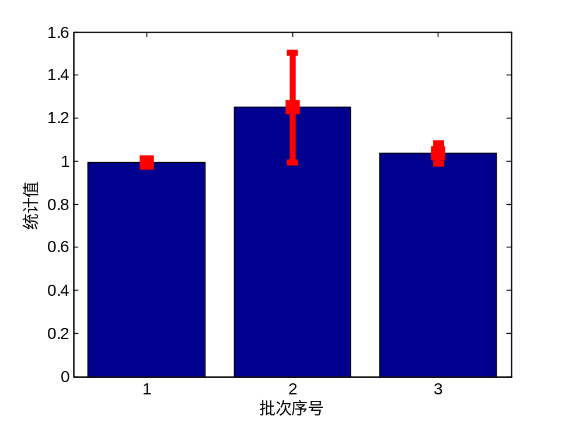
举例：批次间的不稳定性
MSPC控制图
批次统计图

Slide 16
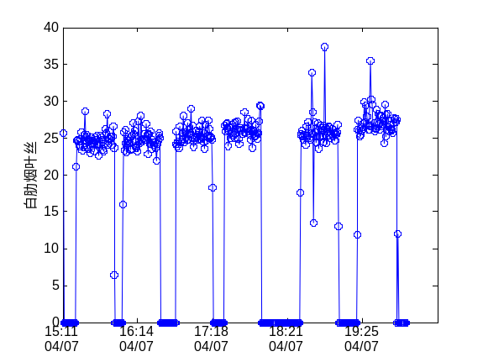
报告日志
批次统计图
MSPC控制图
参数控制图
批次统计量(表)
批次编号 | 开始时间 | 结束时间 | 平均值 | 标准偏差
1 | 2011-04-07 15:23:54 | 2011-04-07 15:51:41 | -0.0005 | 0.0008
2 | 2011-04-07 16:03:12 | 2011-04-07 16:31:00 | 0.0022 | 0.0011
3 | 2011-04-07 16:48:17 | 2011-04-07 17:15:38 | -0.0001 | 0.0005
4 | 2011-04-07 17:29:36 | 2011-04-07 17:56:24 | 0.0007 | 0.0006

Slide 17

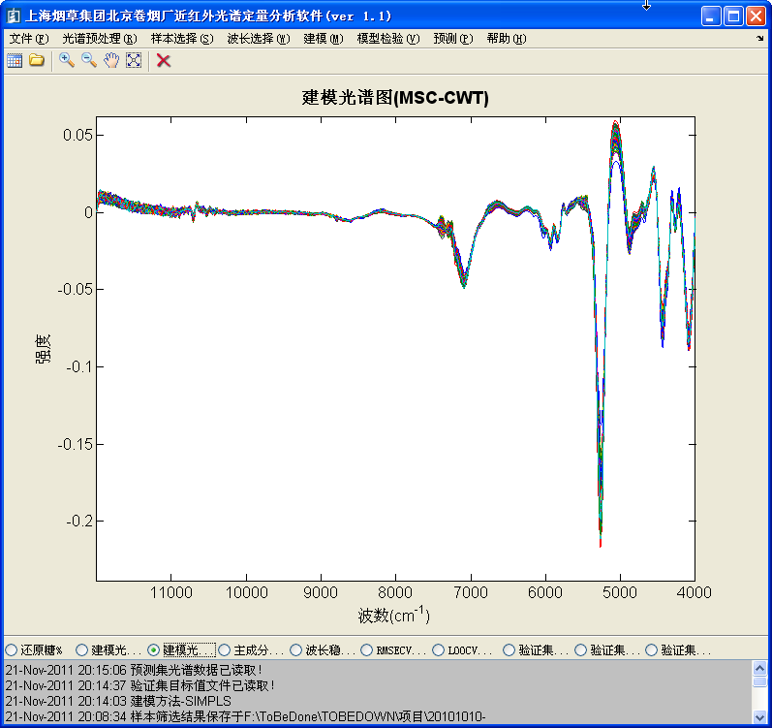
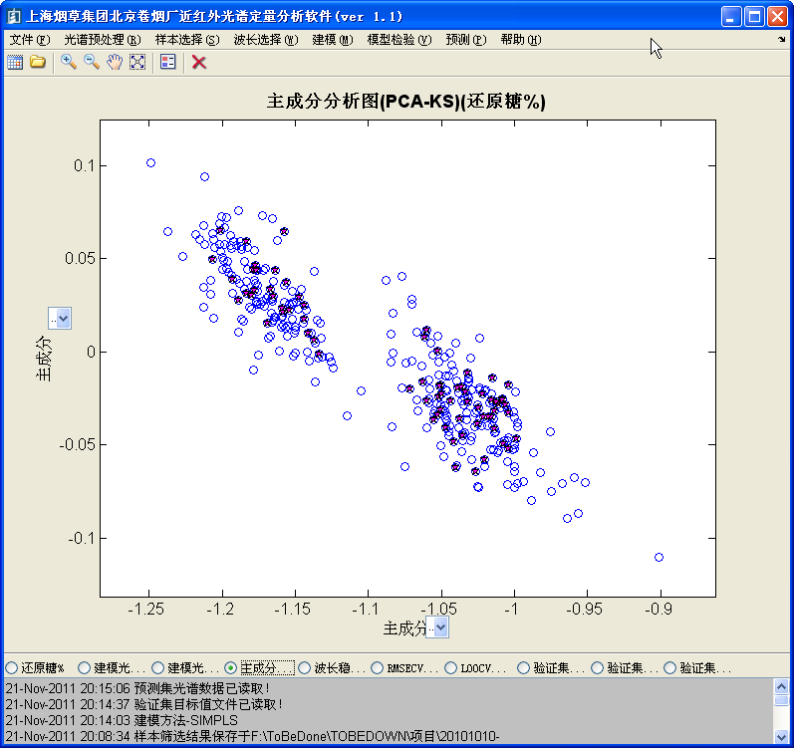
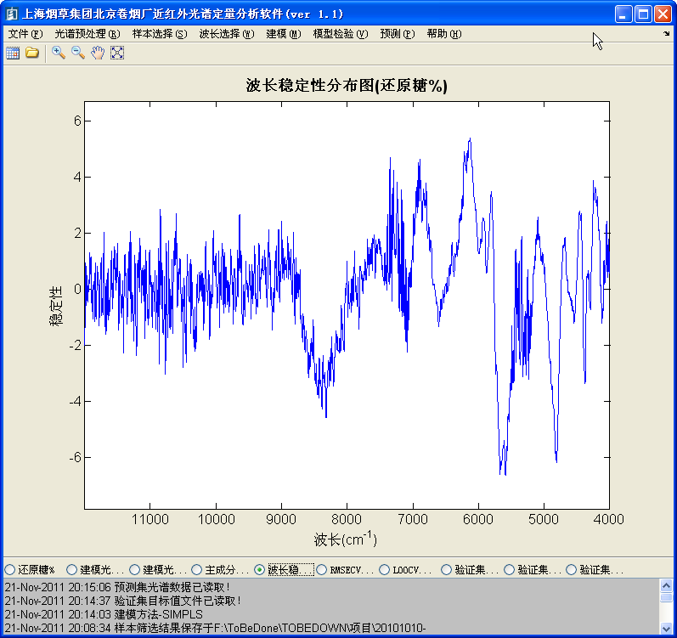
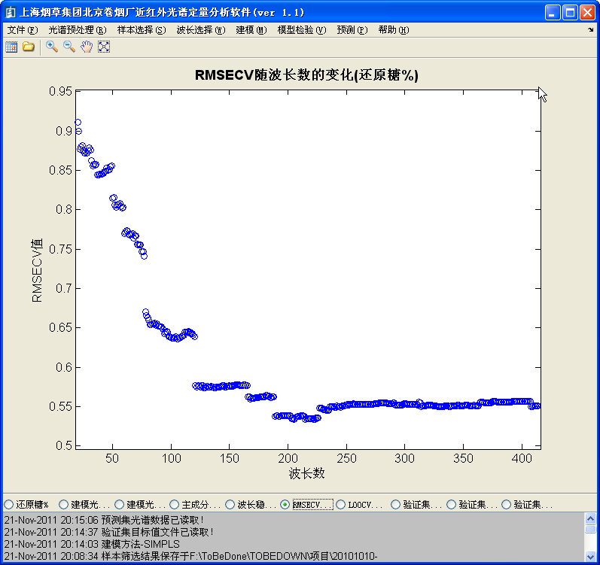
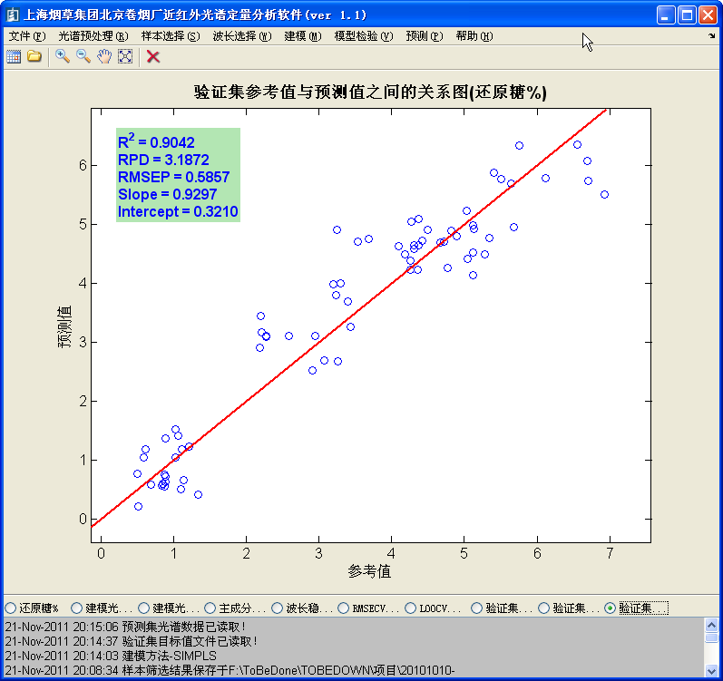
建模软件

Slide 18
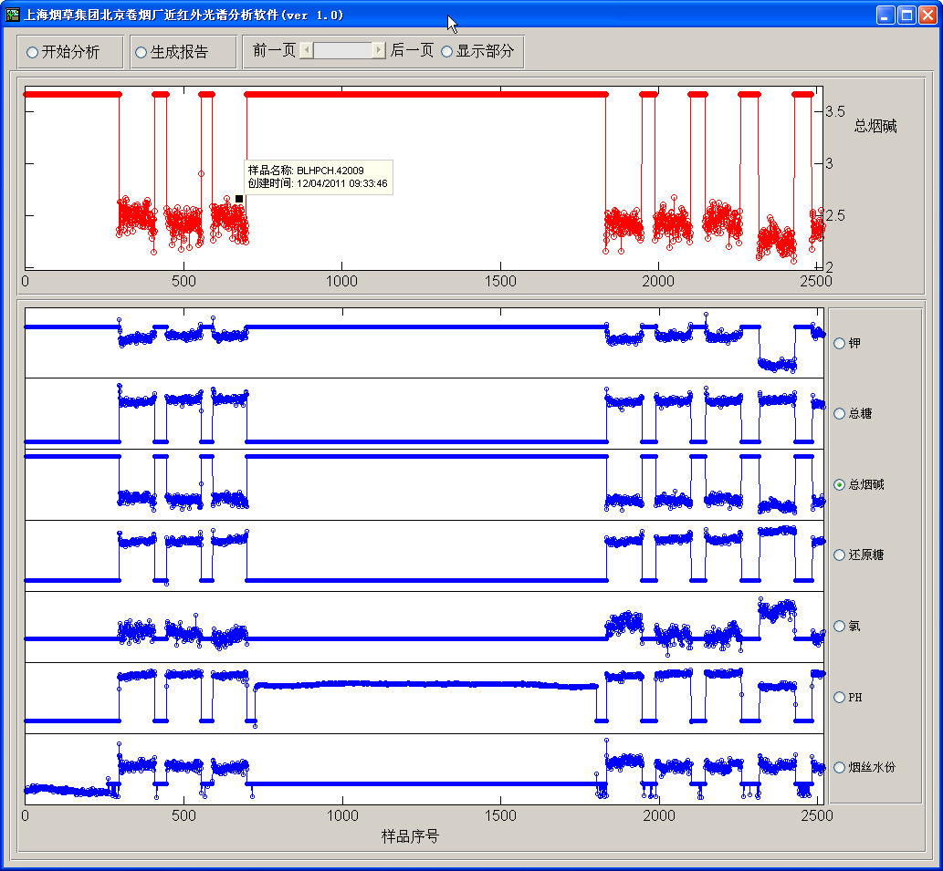
历史数据分析软件
对某时间段进行MSPC分析
  读取参数预测值
  计算控制量
  参数控制图
  MSPC控制图
  批次统计图
  生成报告

Slide 19
下一步的研究工作
模型的数量与质量
  数量：??
  质量：模型建立软件(样本筛选、波长筛选、……)
相关参数的确定
  控制量的计算公式
  批次统计的统计量
  红线的位置(数值)
完善历史数据分析软件和建模软件

Slide 20
未来的展望
理论与方法研究(创新性、实用性)
两种MSPC模式的互相借鉴
历史数据分析的新内容
  配方的变化(数月内的变化)
  原料的变化(年度间的变化)
  产品的稳定性(配方、年度、……)
  波动原因分析
远程系统(北京、上海、天津、……)
MSPC(控制)
系统监控：
种植(选种、生长过程、采摘)、初烤(分级)、复烤(模块配方)、发酵、制丝(投料、切片、贮叶、切丝、烘丝、加香、加料、混合)、卷包

Slide 21
Thanks for Your Attention !

